Slide 1
DETI A INTERNET
NÁSTRAHY INTERNETU

Slide 2
NETOLERANCIA NA INTERNETE
Diskriminácia
Rasizmus
Xenofóbia
Extrémizmus

Slide 3
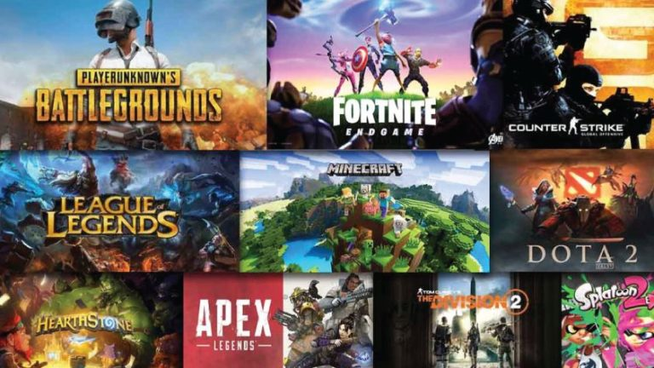
HRY A GAMBLING
Počítačové hry
Videohry
Online hry
Hracie konzoly
Online hazardné hry

Slide 4
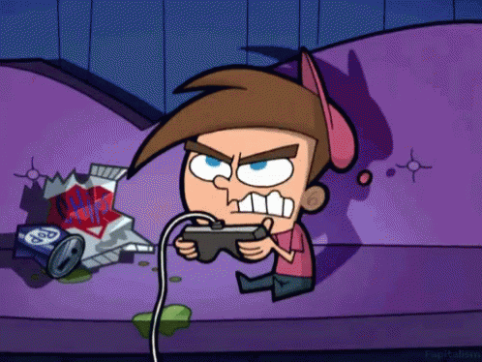
PLUSY +
Rozvíjanie pamäte a myslenia
Samostatnosť
Spolupráca s druhými
Jemná motorika a pozornosť
Rozvíjanie slovnej zásoby a jazykových vedomostí

Slide 5
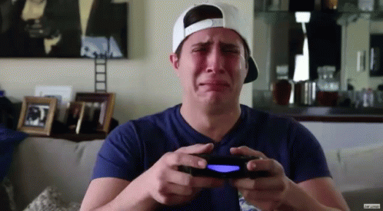
MÍNUSY -
Zdravotné riziká
Nevhodné správanie a násilie v hrách
Závislosť od hier

Slide 6
OZNAČENIE V SYSTÉME PEGI

Slide 8
INTERNETOVÉ PODVODY
Riziká online nakupovania
Podvody cez internet
Hacking
Nelegálne sťahovanie z internetu
Porušovanie autorských práv

Slide 9
INTERNETOVÉ ZNÁMOSTI
Zoznamovanie cez internet
Stretnutia s neznámymi osobami
Grooming
Sexuálne zneužitie

Slide 10
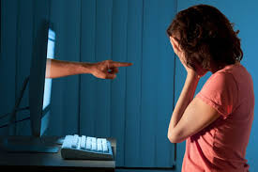
KYBERŠIKANOVANIE
Kybernetické šikanovanie
Elektronické šikanovanie
Online šikanovanie
Kybernetické prenasledovanie
Happy slapping

Slide 11
Čo všetko môže byť kyberšikanovanie?
Urážanie a nadávanie
Happy slapping
Šírenie osobných informácií alebo klebiet
Krádež identity, vytváranie falošných a posmešných profilov, nenávistných skupín
Vylúčenie zo skupiny
Zverejnenie trápnych, intímnych alebo upravených fotografií alebo videí
Obťažovanie, zastrašovanie, vyhrážanie a vydieranie

Slide 12
NÁSLEDKY
zanedbávanie školských povinností, zlyhávanie v škole, vyhýbanie sa škole
psychosomatické ťažkosti (zdravotné ťažkosti spôsobené psychickými príčinami) – bolesti brucha, poruchy spánku
pocity hanby, trápnosti, poníženia, smútku, depresie, úzkosti
neustály strach a pocit ohrozenia,
pocit vlastného zlyhania, pokles sebavedomia a dôvery v ľudí
bezvýchodiskovosť a beznádej,
násilie voči iným, pomsta,
sebapoškodzovanie, samovražda

Slide 13
AKO SA CHRÁNIŤ???
Zverejňovanie osobných údajov, fotografií a videí
Okamžitá reakcia
Uschovávanie dôkazov
Blokovanie a nahlasovanie
Rozvíjanie vzťahov

Slide 15
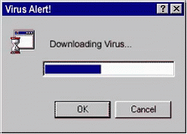
NEVYŽIADANÝ OBSAH
Spam
Hoax
Vírusy
Reklama
Pop-up

Slide 16
ZNEUŽITIE OSOBNÝCH ÚDAJOV
Zneužitie osobných údajov, kontaktných údajov, informácií o majetkových pomeroch, fotografi í a videí.

Slide 18
AKO SA CHRÁNIŤ PRED ZNEUŽITÍM OSOBNÝCH ÚDAJOV?
Výber prezývky
Výber a použitie hesla
Kontakt
Zverejňovanie osobných údajov
Zverejňovanie fotografií a videí

Slide 19
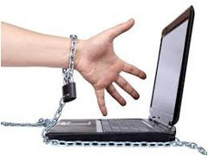
ZÁVISLOSTI
Závislosť od internetu, počítačov, počítačových hier, sociálnych sietí…

Slide 20
ĎAKUJEM ZA POZORNOSŤ

